Slide 1
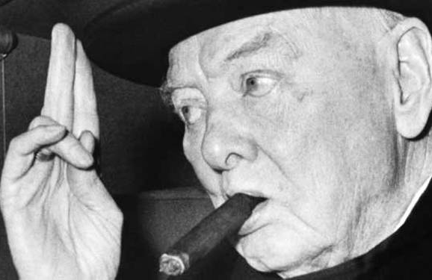
Plus vous saurez regarder loin dans le passé,
plus vous verrez loin dans le futur….
W Churchill

Slide 2







Slide 3
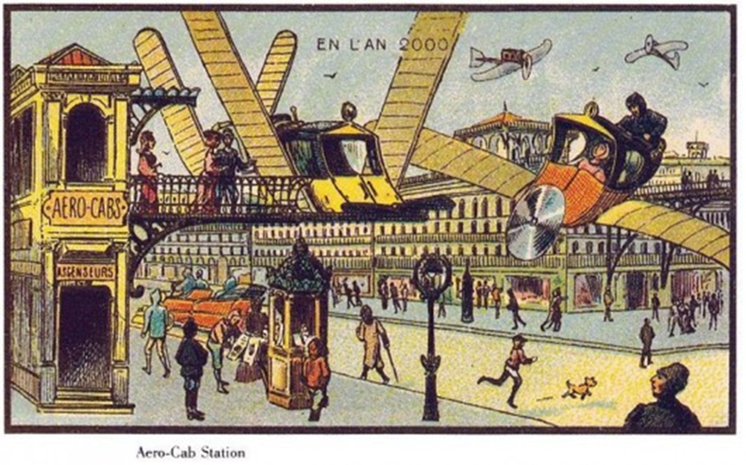
L’art difficile de la prévision : 1899

Slide 4
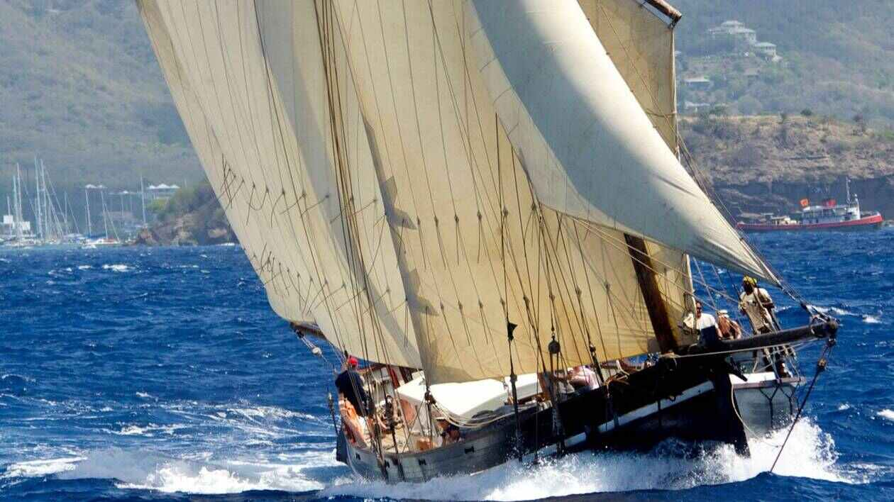
Il n’est pas de vent favorable pour qui ne sait où il va…
Sénèque

Slide 5
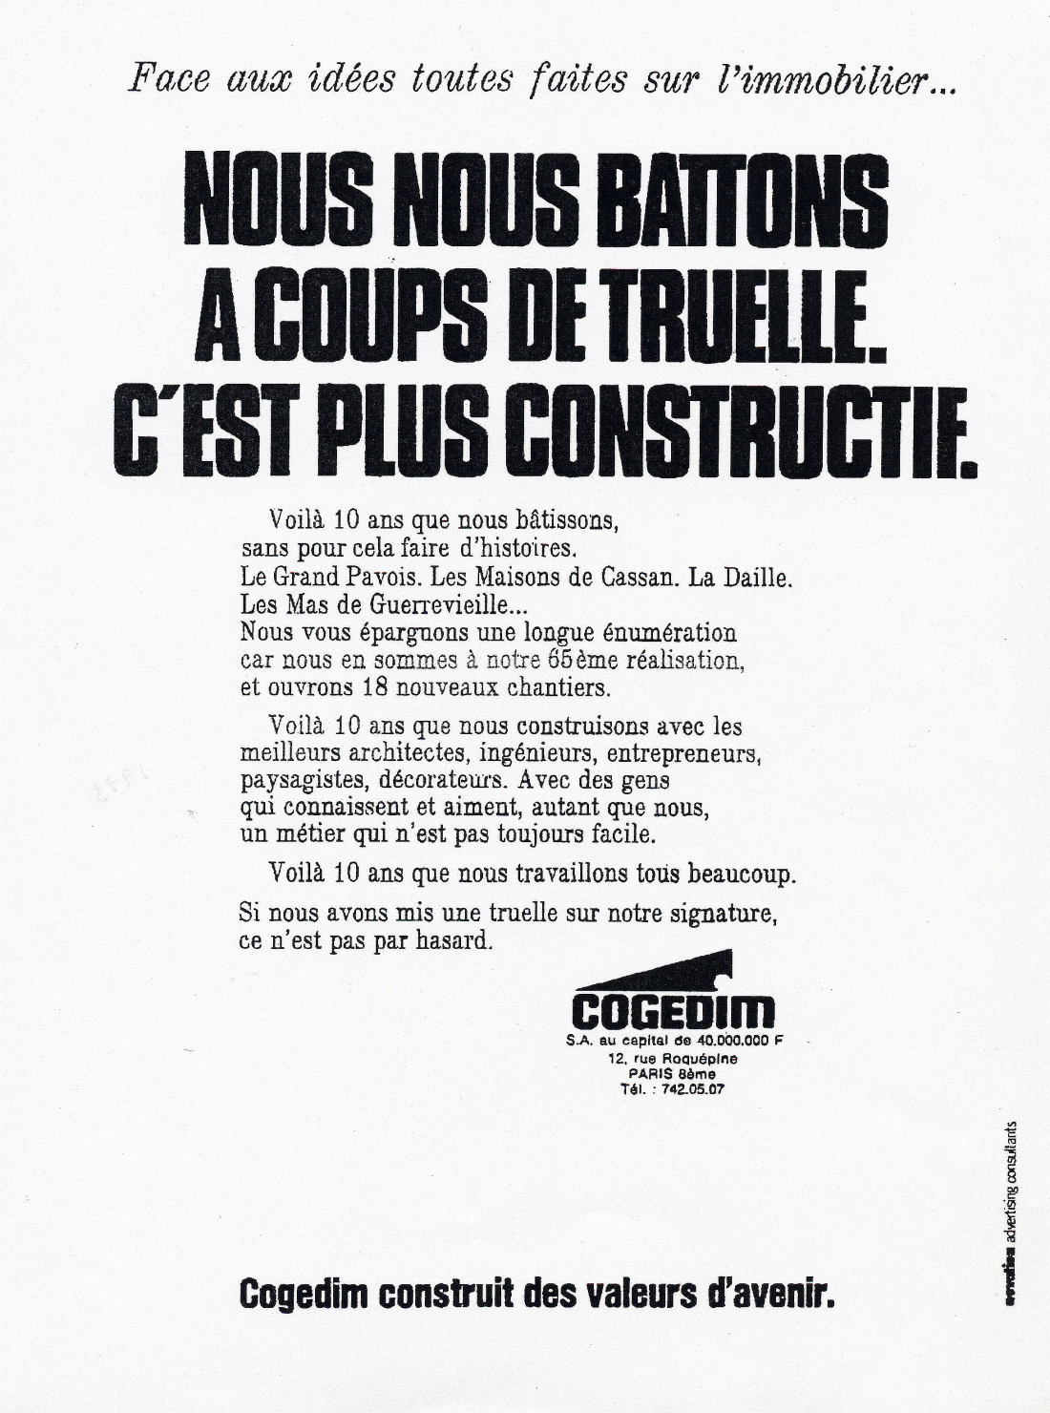
1973 : Cogedim a 10 ans

Slide 6
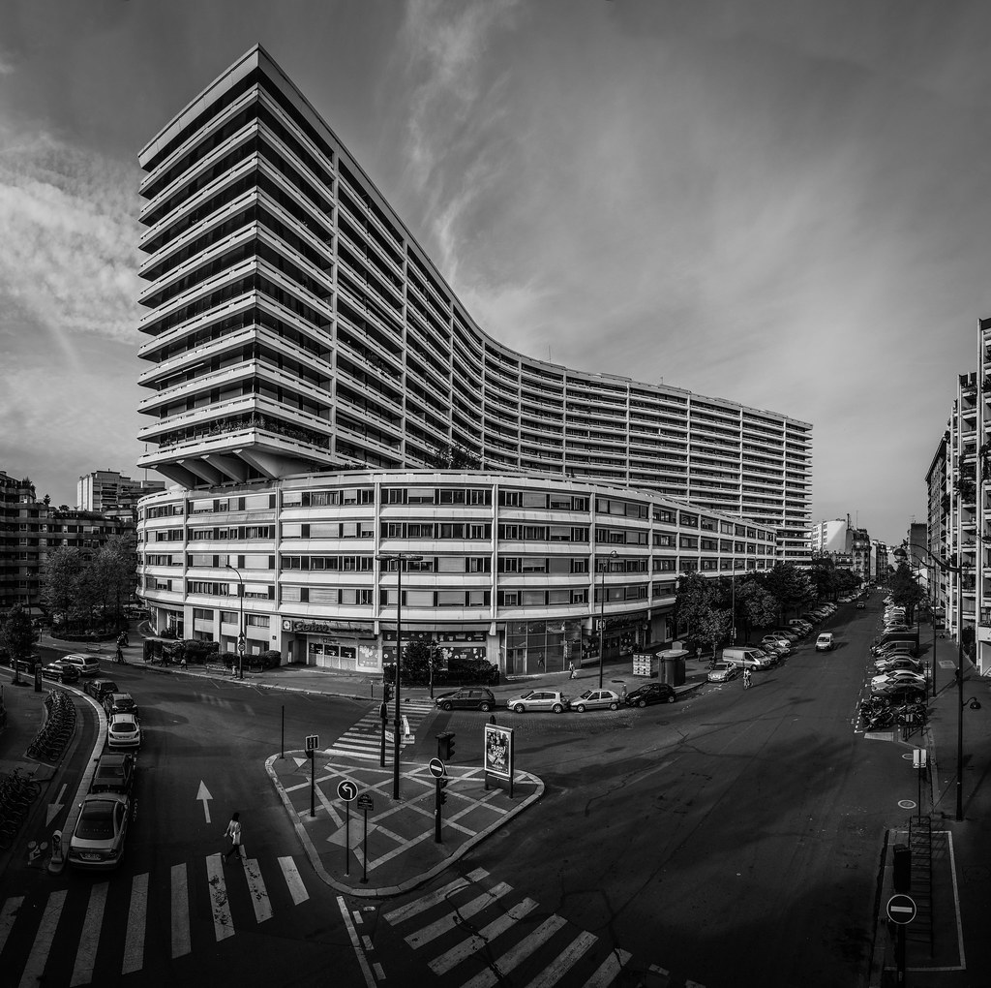

Slide 7

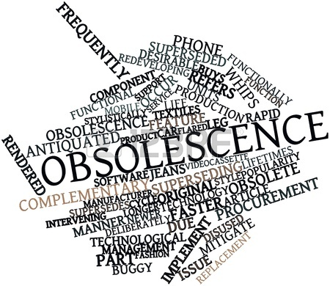
…territoriale …sociologique …économique …architecturale …technique …règlementaire

Slide 8
Plonger
Détecter
Refuser
Anticiper
Conclure

Slide 9
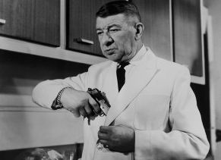
Quand ça change ça change …..

Slide 10
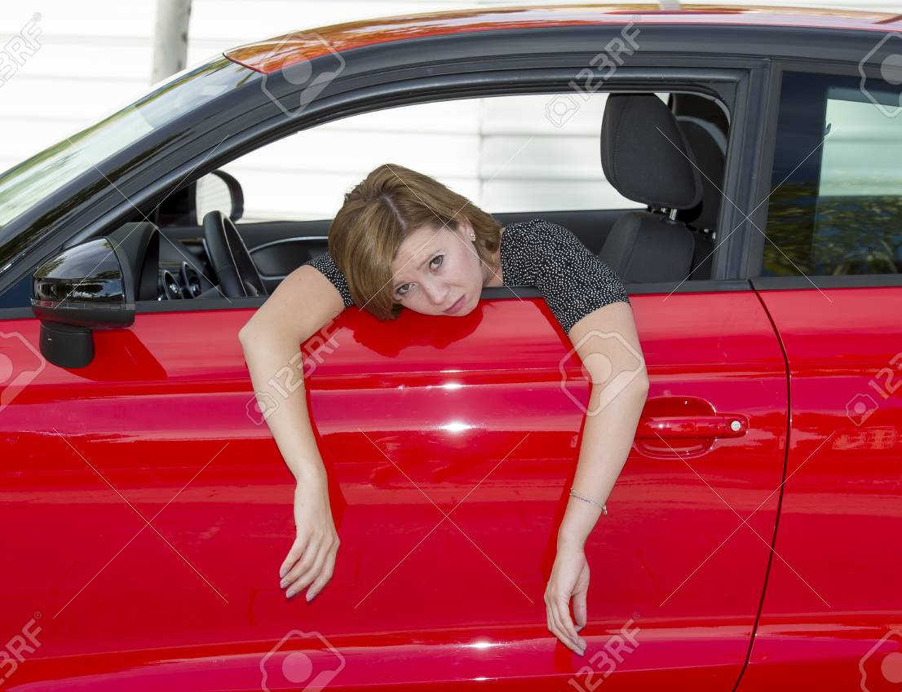
Le temps des ruptures :
Démographique
Sociologique
Technologique
Géopolitique
Environnementale

Slide 11
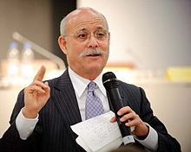

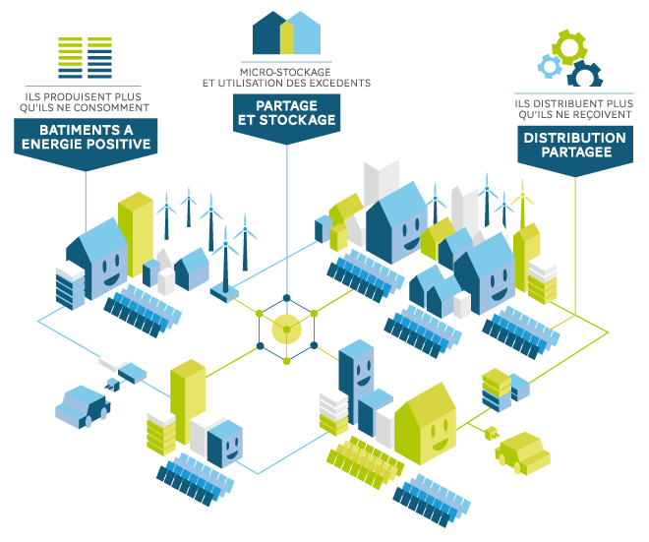
technologique
Jeremy Rifkin

Slide 12
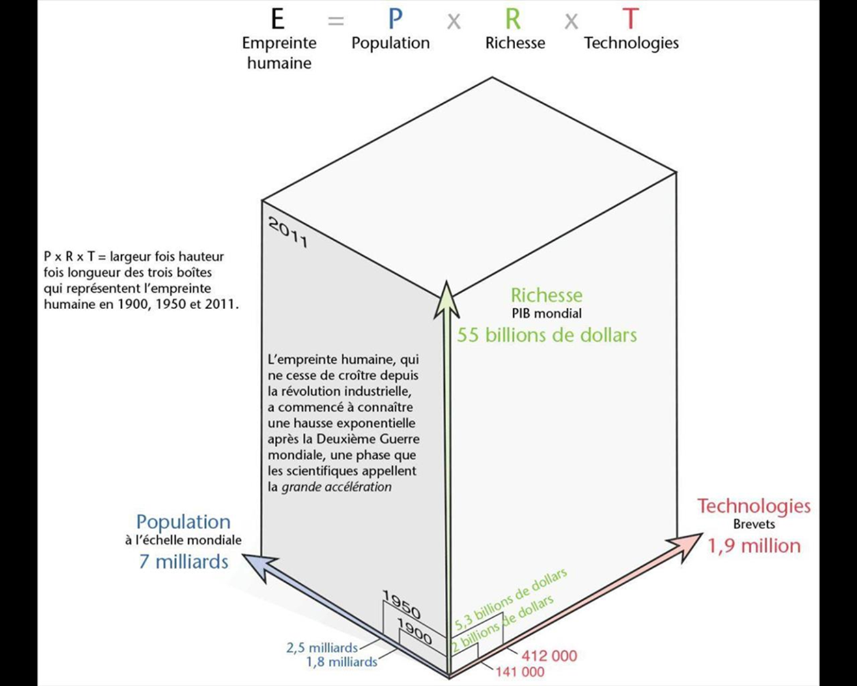

Slide 13
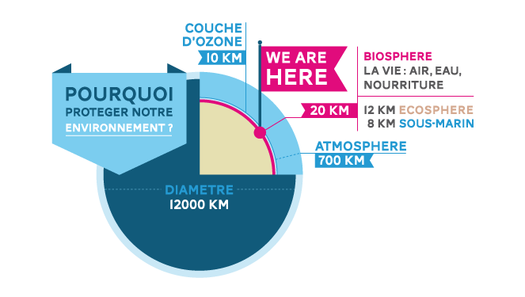
environnementale
Epaisseur moyenne de la terre arable : 23 cms

Slide 14
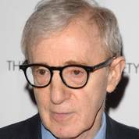
« Il y a quatre grandes questions : d’où venons-nous? qui sommes-nous? où allons-nous? et qu’est qu’on va manger ce soir ? »

Slide 15
30% des denrées alimentaires produites mondialement sont jetées
Autonomie alimentaire de Paris : 3 jours
1 écolier sur 5 est en surpoids
1 parisien = 180kg de déchets organiques incinérés par an

Slide 16
Plonger
Détecter
Refuser
Anticiper
Conclure

Slide 17
D’où vient la ville ?..

Slide 18
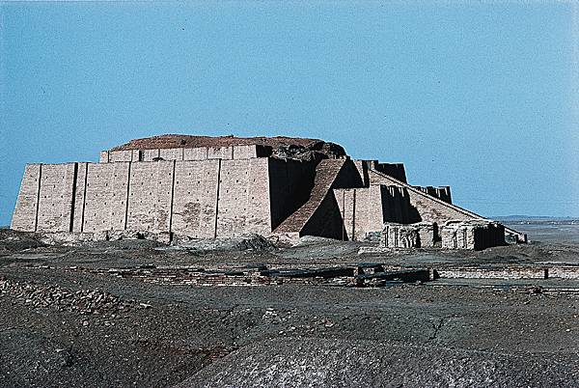
Des sumériens

Slide 19
avec 3
inventions
majeures

Slide 20
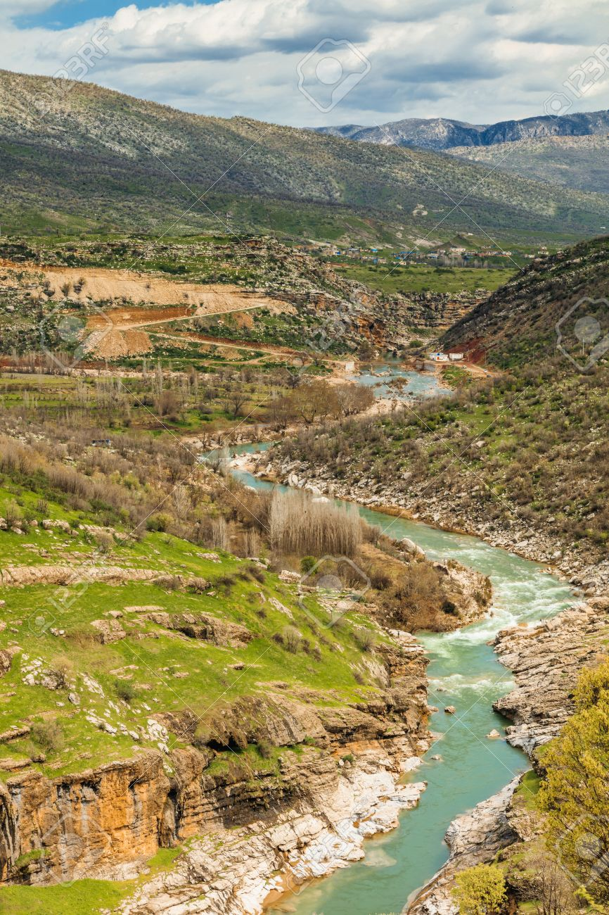
L’agriculture
l’hybridation des espèces
l’irrigation des sols
l’apparition d’excédents
et de stocks…..

Slide 21
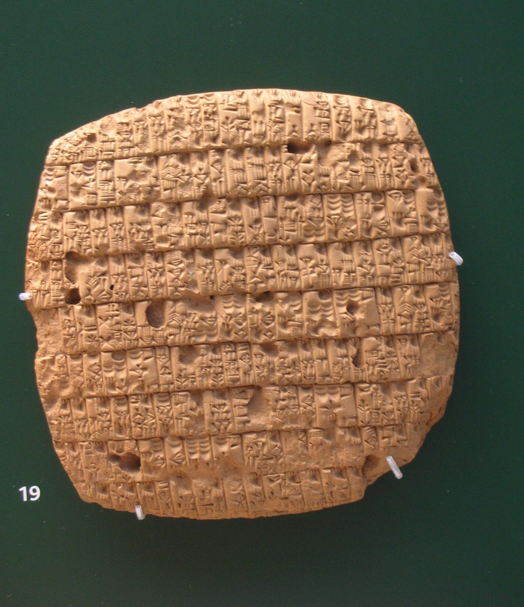
L’écriture
pour :
Enregistrer
Identifier
comptabiliser

Slide 22
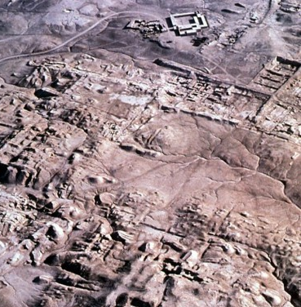
La ville
lieu d’échanges
de pouvoir militaire et spirituel
de vision du lointain…

Slide 23
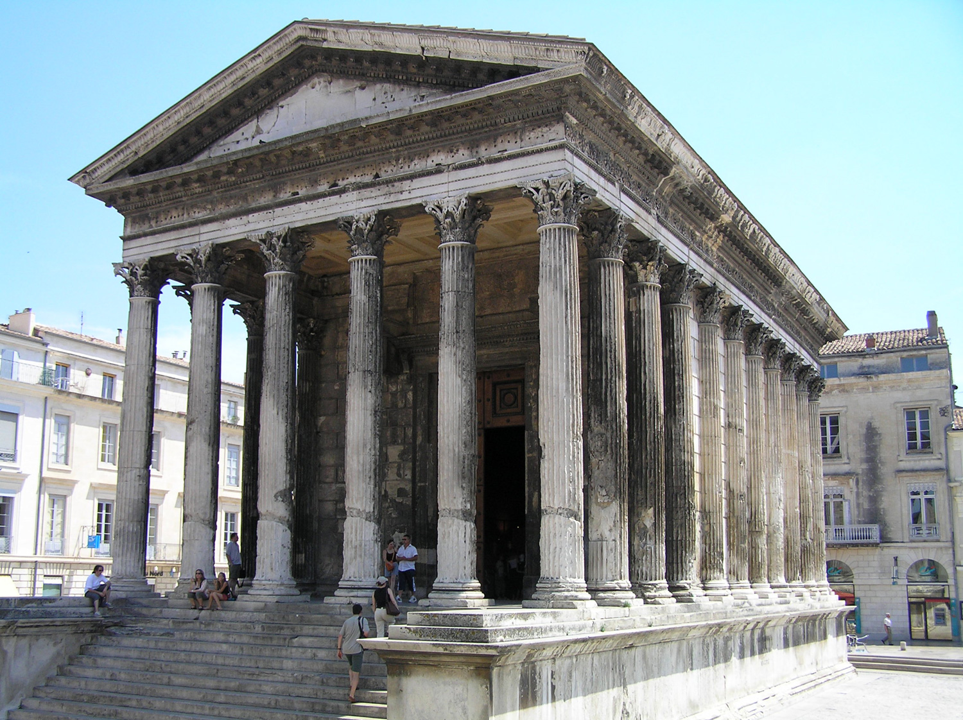
L’Antiquité
urbanisme ordonné
modèles d’ architecture

Slide 24
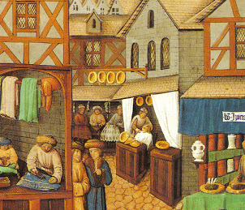
Au Moyen Age
L’air de la ville rend libre….
La ville protège derrière ses murailles

Slide 25
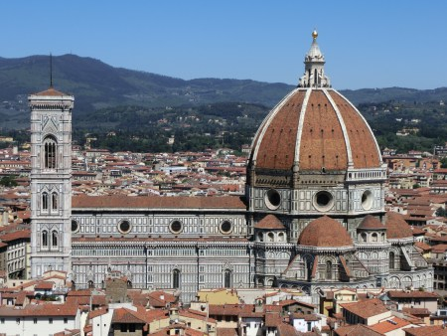
La Renaissance
revisite l’Antiquité

Slide 26
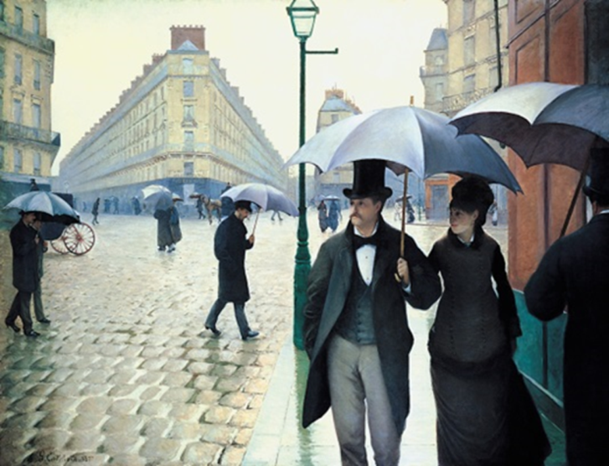
Première révolution industrielle : Hausmann et les frères Pereire

Slide 27
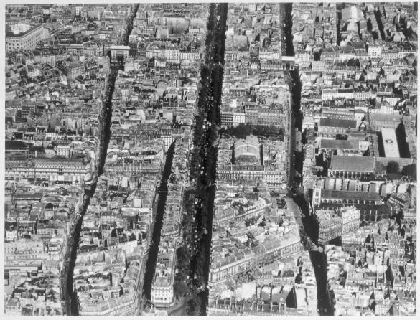
Le boulevard Sébastopol
la rue Saint Denis et la rue Saint Martin

Slide 28
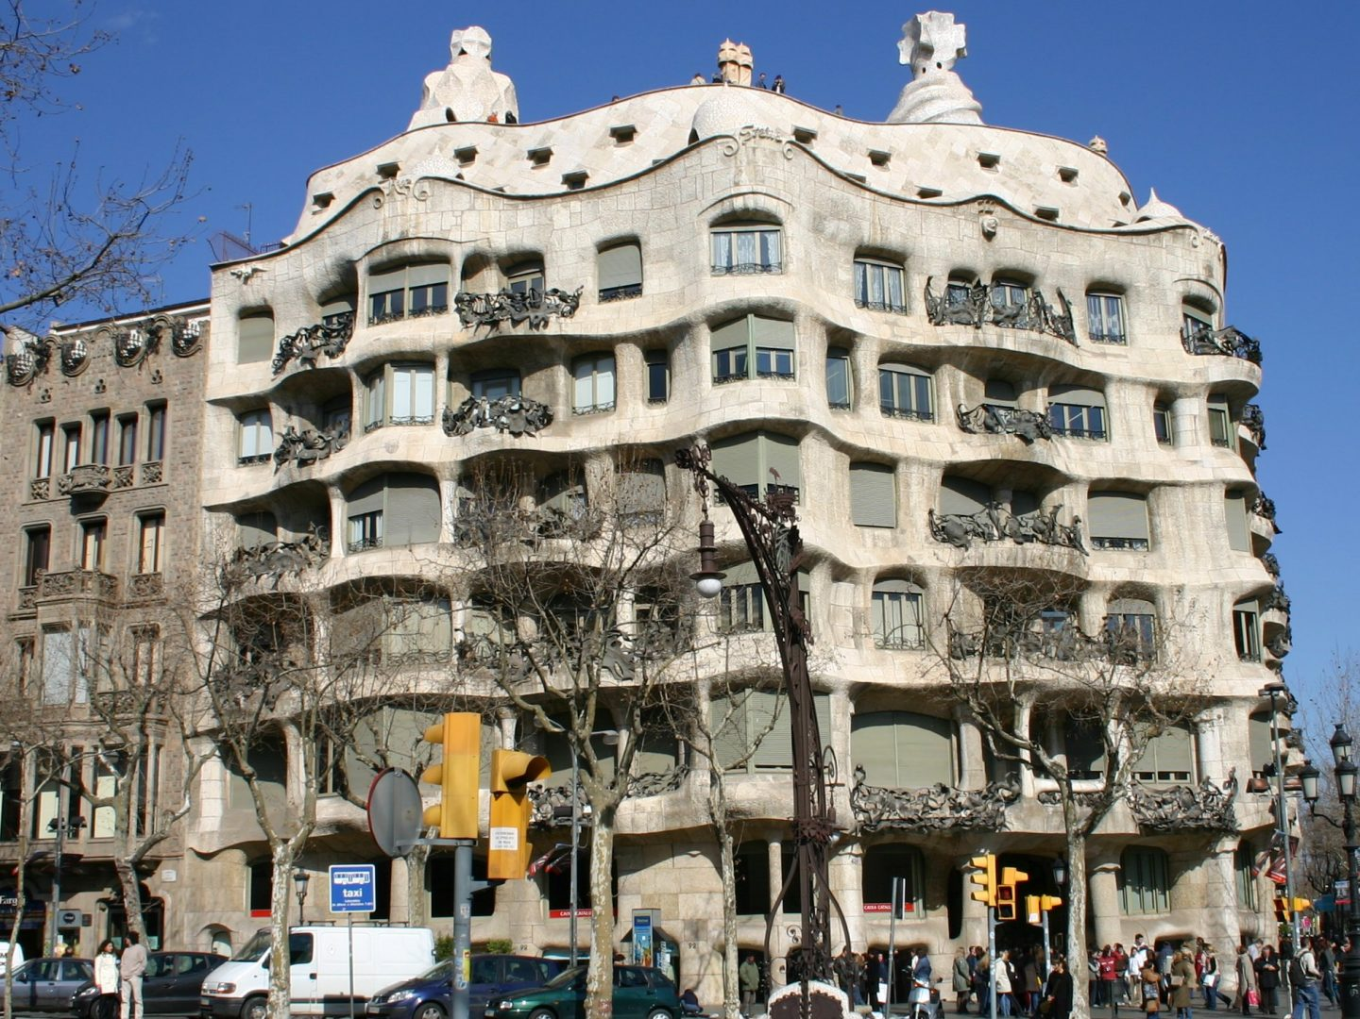
Gaudi et l’Art nouveau
L’Art Nouveau

Slide 29
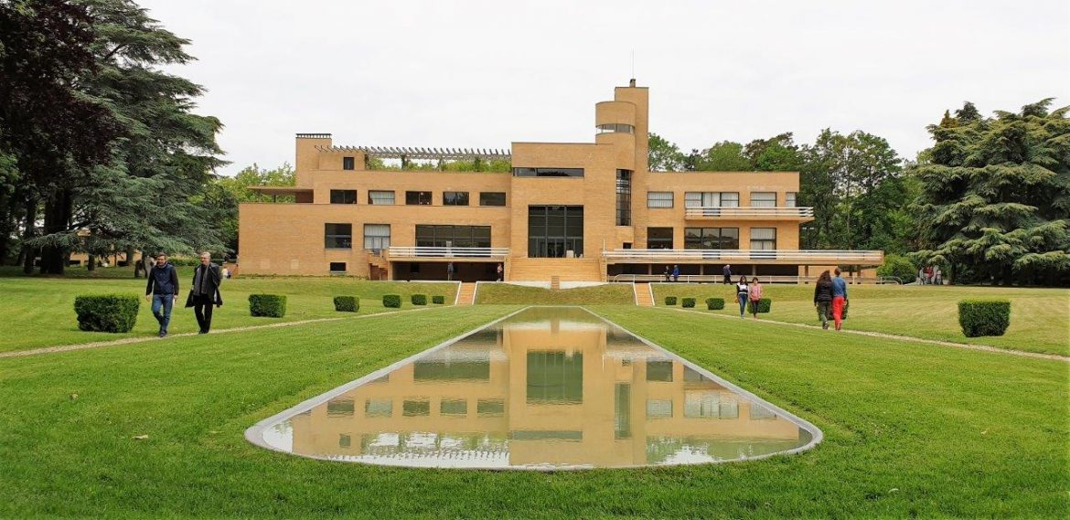
Le mouvement moderne
Robert Mallet Stevens Villa Cavrois

Slide 30
Plonger
Détecter
Refuser
Anticiper
Conclure

Slide 31
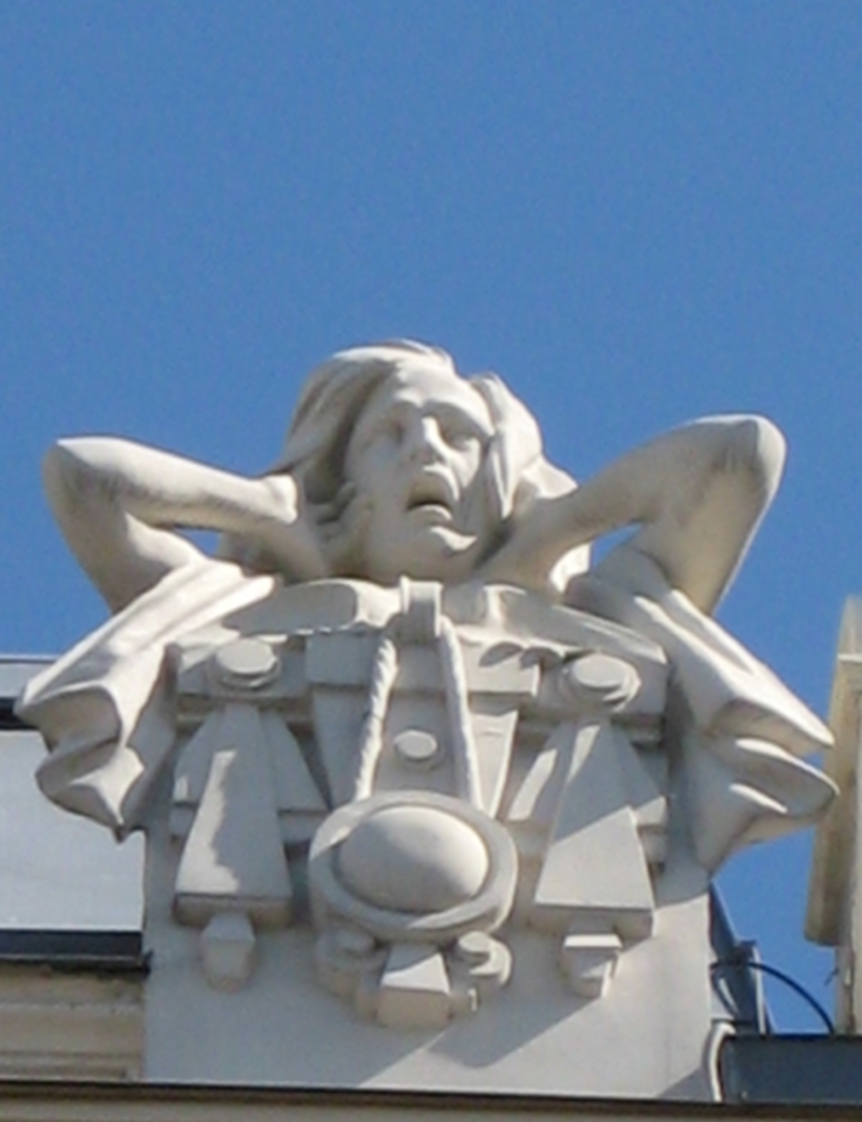
tabula rasa

Slide 32
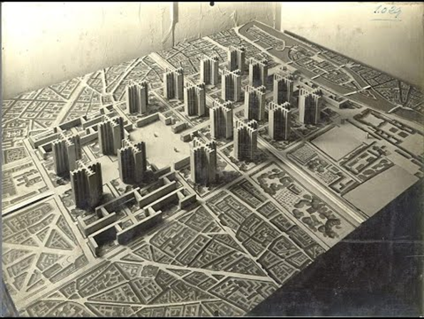
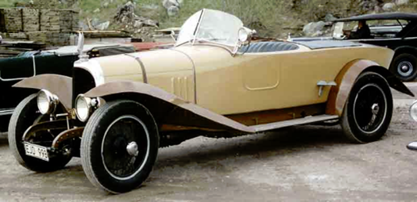
non-ville : la ville fonctionnelle
Le Plan Voisin 1922

Slide 33

Pastiche-city

Slide 34
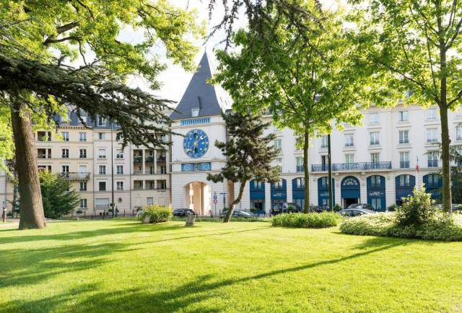
Pastiche-city : le Plessis Robinson

Slide 35
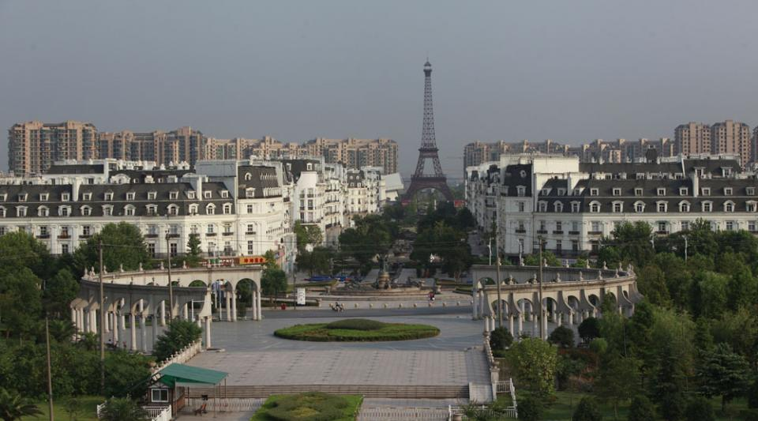
Tianducheng

Slide 36
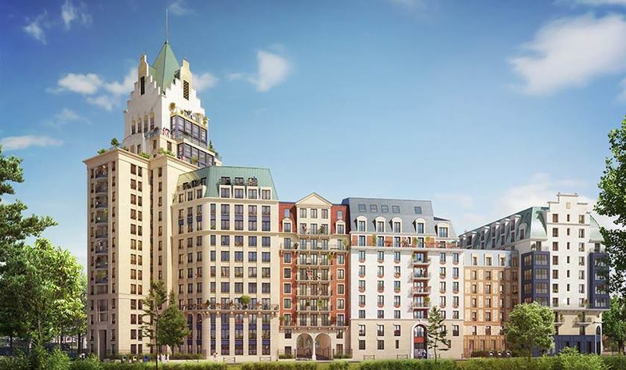
Pastiche à Puteaux

Slide 37
Smart-city

Slide 38
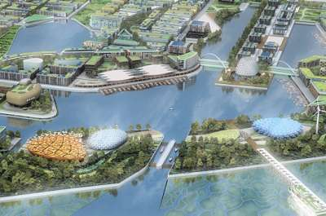
Non-ville Dongtan, smart écocité

Slide 39
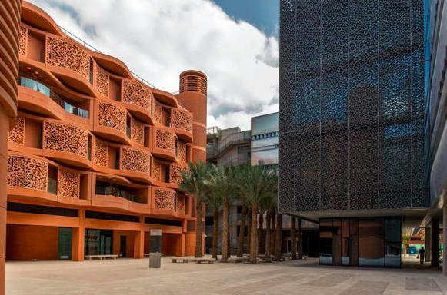
Non ville : Masdar smart -écocité

Slide 40
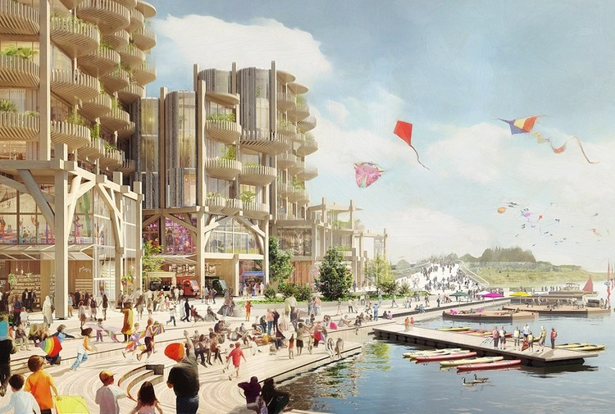
Non-ville : Toronto
Quayside Waterfront
Google City

Slide 41
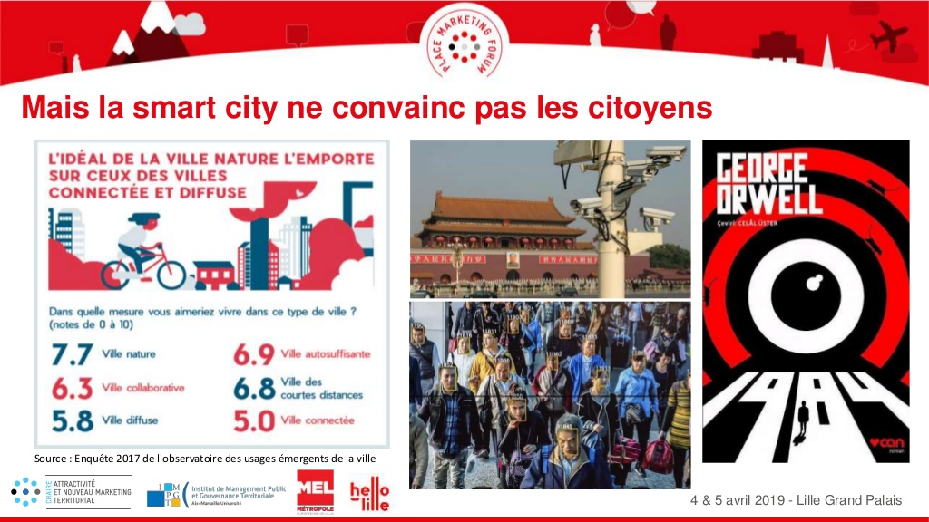

Slide 42
Plonger
Détecter
Refuser
Anticiper
Conclure

Slide 43
Quatre idées :
La ville palimpseste
Des lieux aux liens
Espaces publics, espaces privés
Bâtiment solitaire ou solidaire ?

Slide 44
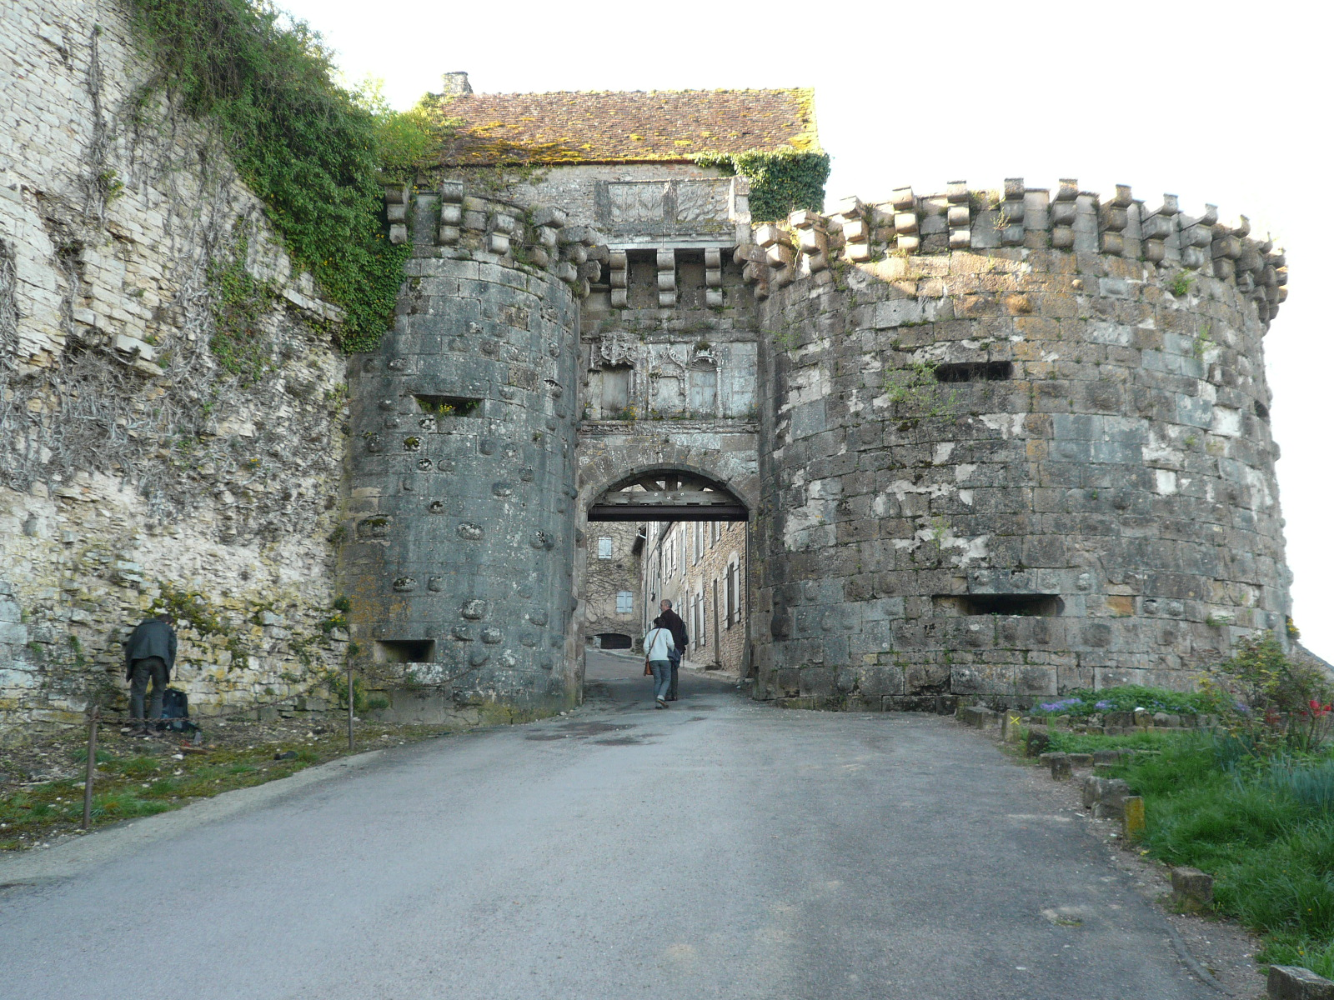
La ville palimpseste

Slide 45
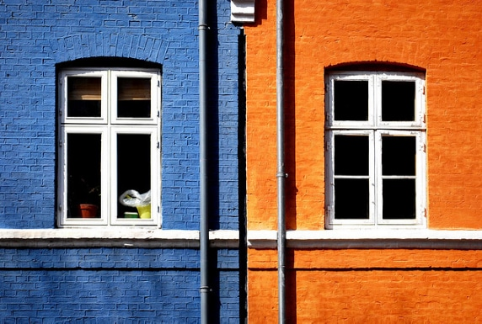
Des lieux aux liens

Slide 46
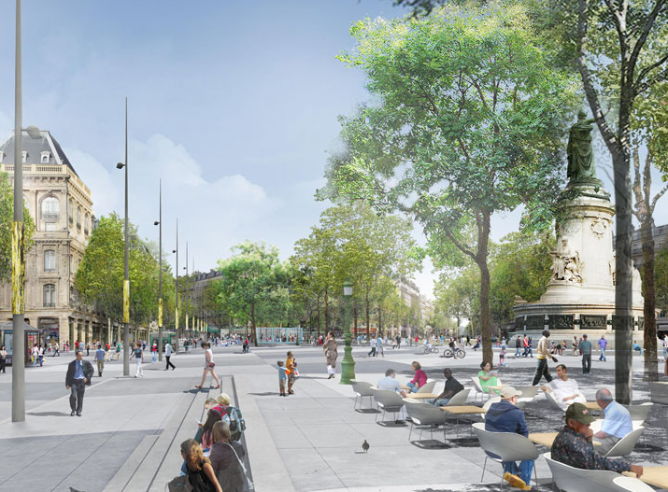
espaces publics
espaces privés

Slide 47

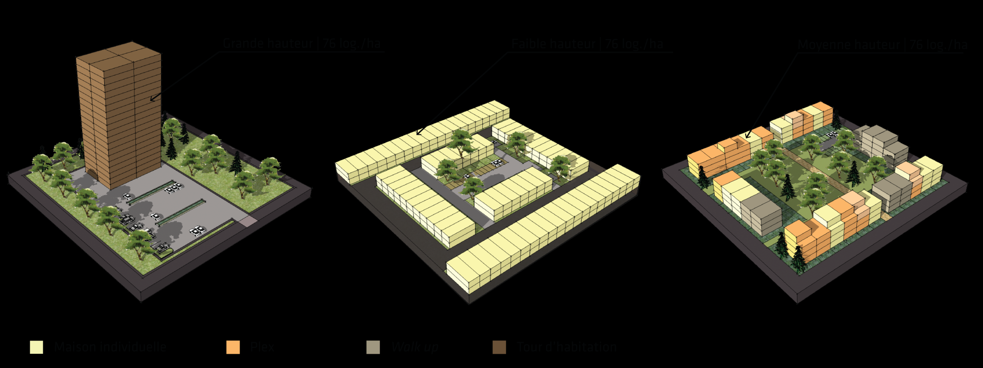

Slide 48
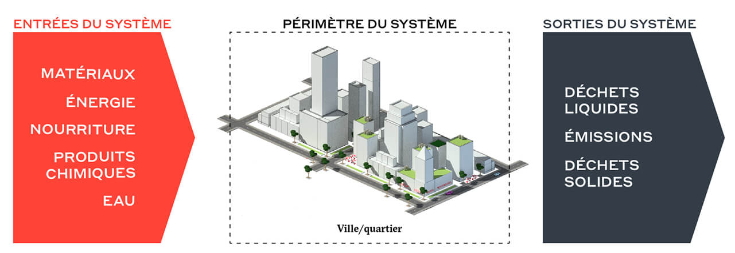
Métabolisme urbain

Slide 49
Quelle ville demain?

Slide 50
La qualité architecturale
est celle
qui traverse
le temps

Slide 51
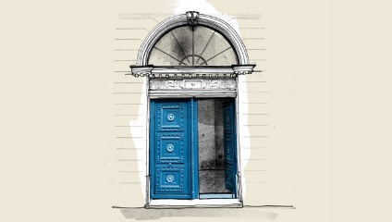
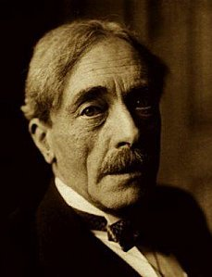
N’as-tu pas observé,
en te promenant dans cette ville
que d’entre les édifices dont elle est peuplée,
les uns sont muets,
les autres parlent, et d’autres enfin ,
qui sont les plus rares, chantent ?....
Paul Valéry
Eupalinos

Slide 52
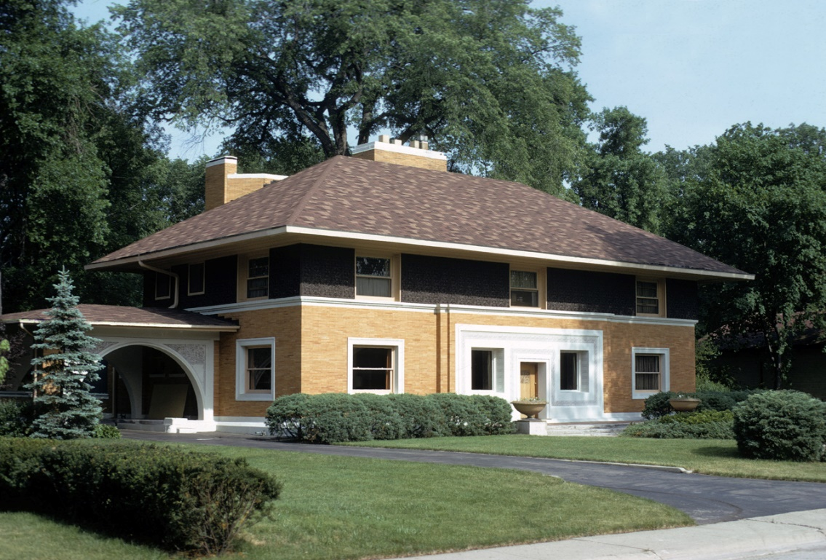
Frank Llyod Wrigh
Villa Windslow
Forest River(Illinois)

Slide 53
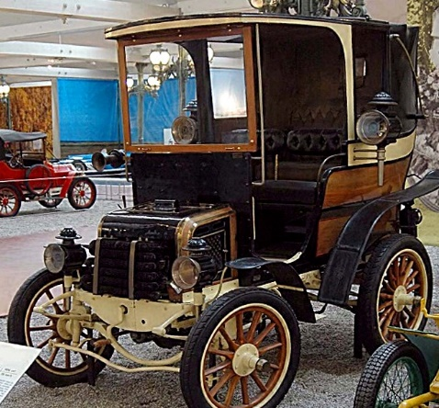
Panhard et Levassor A1
1895
Vitesse de pointe de 30 km/h.

Slide 54
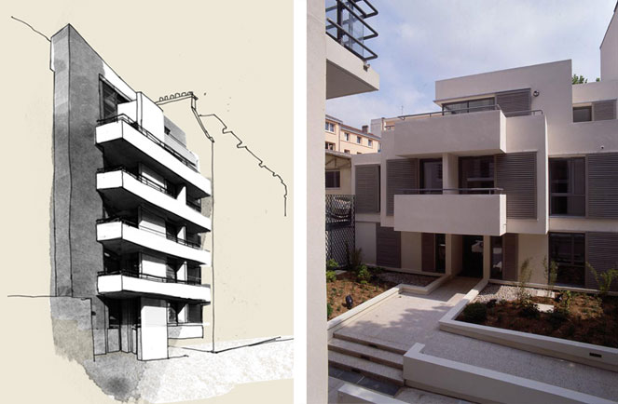
1. objet

Slide 55
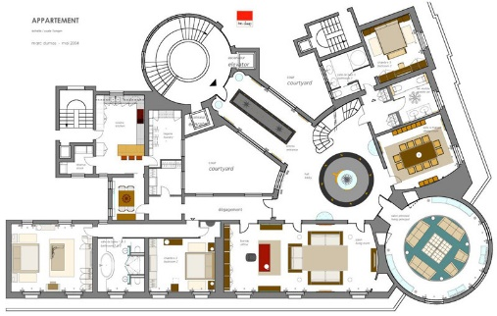
2. Flexibilité des usages

Slide 56

3. Composant de la ville

Slide 57
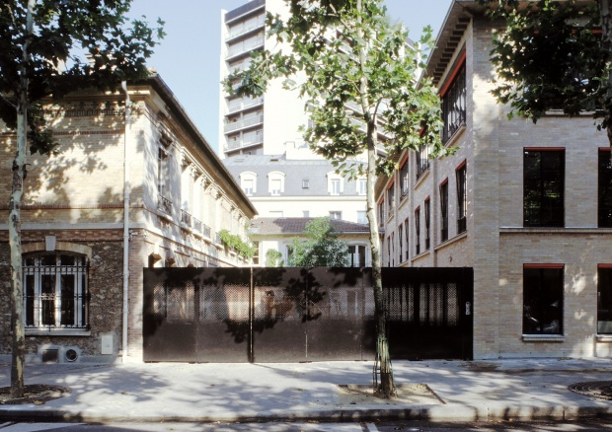
Dialogue sans pastiche Paris 13°

Slide 58
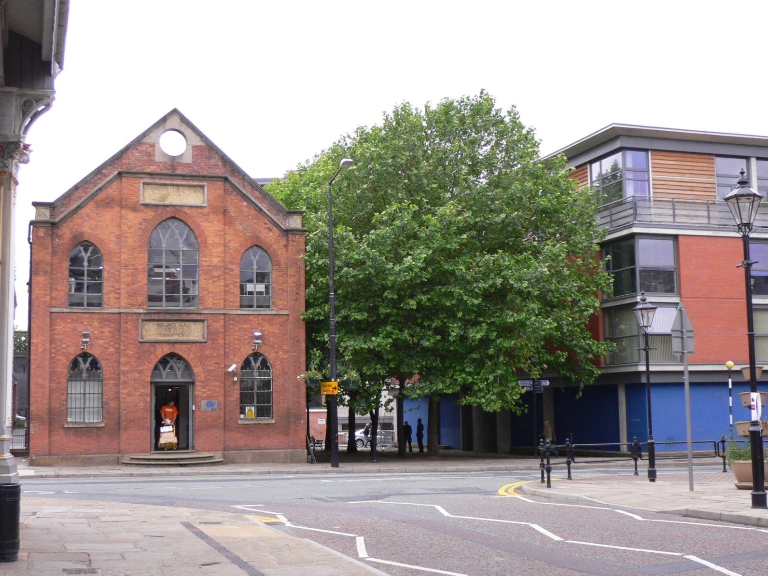
Dialogue sans pastiche : Manchester

Slide 59

Changer de perspective
De la forme aux flux

Slide 60
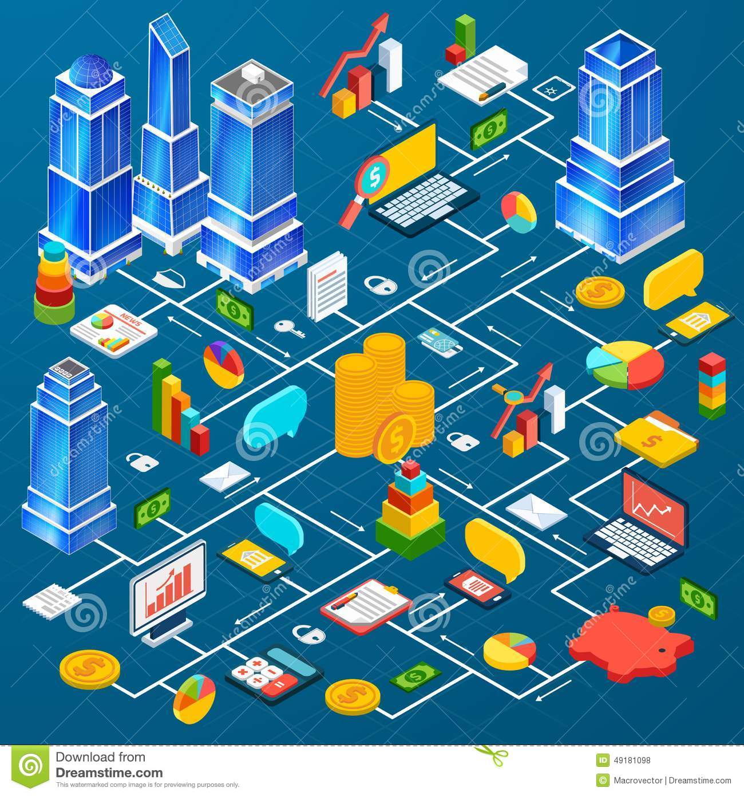

Slide 61

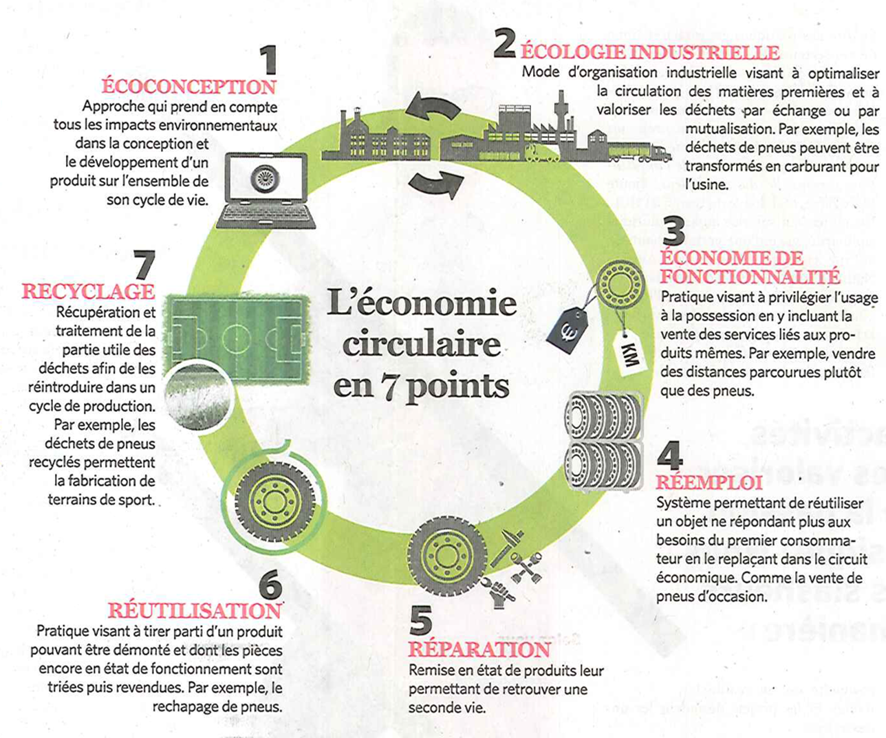

Slide 62
Plonger
Détecter
Refuser
Anticiper
Conclure

Slide 63
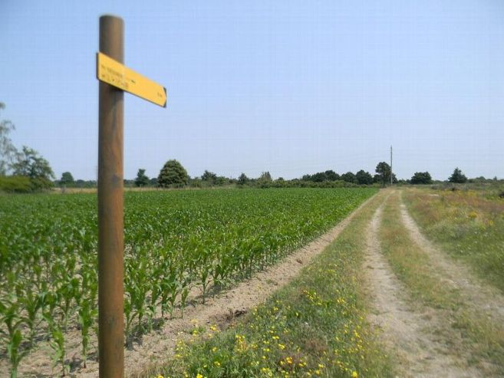
Pour conclure :
1. Bourrée de complexe
2. Des espaces enveloppés
3. Ville ou vil.e ?

Slide 64



Très compliqué
Complexité du vivant

Slide 65

Les récipients sont fabriqués avec de l’argile, mais c’est le vide à l’intérieur qui fait l’essence du récipient
Lao Tseu
Et il est plus facile de parler de vase que du vide enveloppé…

Slide 66

La ville genrée

Slide 67

Sur 6 450 voies publiques
173 rues portent un nom de femme
< 3% du total ...

Slide 68








Et une station de métro….
sur 302

Slide 69


